Slide 1

Одеський національний медичний університет
Кафедра Організації та економіки фармації
Фармацевтичний менеджмент та маркетинг
Лекція 10
Трудові відносини за ринкових умов. Оцінка ефективності діяльності організації та управління
Одеса 2025

Slide 2

План лекції
Правове забезпечення трудових відносин;
Робочий час та час відпочинку;
Мотивування праці, гарантії та компенсації для працівників;
Правове регулювання праці, трудової дисципліни та трудових суперечок;
Оцінка діяльності організації;
Ефективність управління організацією

Slide 3
Правове регулювання
Правове забезпечення трудових відносин
Правове регулювання у сфері трудових відносин здійснюється відповідно до:
Кодексу законів про працю України (КЗпП) та інших документів, прийнятих відповідно до нього (Закони „Про зайнятість населення”, „Про охорону праці”, „Про колективні договори і угоди”, „Про оплату праці”, „Про відпустки” тощо).
Основне завдання Кодексу законів про працю України - регулювання трудових відносин всіх працівників, що повинно сприяти зростанню продук­тивності праці, поліпшенню якості роботи, підвищенню ефективності суспільного виробництва і піднесенню на цій основі матеріального і культурного рівня життя тих, хто праює, зміцненню трудової дисципліни і поступовому перетворен­ню праці на благо суспільства в першу життєву потребу кожної працездатної людини.

Slide 4
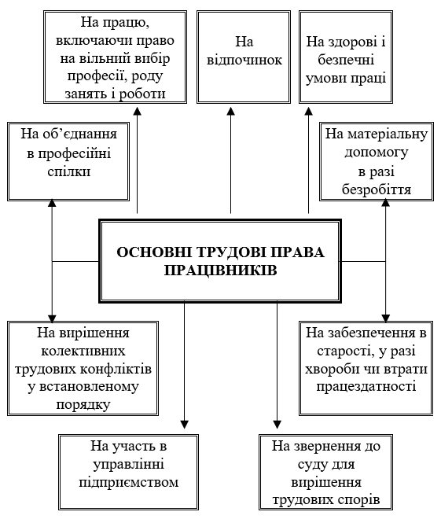
Права працівників
Правове забезпечення трудових відносин

Slide 5
Колективний договір
Правове забезпечення трудових відносин
документ, який регу­лює виробничі, трудові і соціально-економічні відносини між власниками підприємства чи уповноваженими ними органами та працівниками
У разі: | Термін дії колективного договору
зміни складу, структури, найменування уповноваженого власником органу | Зберігає чинність протягом строку, на який його укладено
реорганізації підприємства | зберігає чинність протягом строку, на який його укладено, або може бути переглянутий за згодою сторін
зміни власника | зберігає чинність протягом строку його дії, але не більше одного року. У цей період сторони повинні розпочати переговори про укладення нового чи зміну або доповнення чинного колективного договору
ліквідації підприємства | діє протягом усього строку проведення ліквідації
створення нового підприємства | укладається за ініціативою однієї із сторін у тримісячний термін після реєстрації підприємства, якщо законодавством передбачено реєстрацію, або після рішення про заснування підприємства, якщо не передбачено його реєстрацію

Slide 6
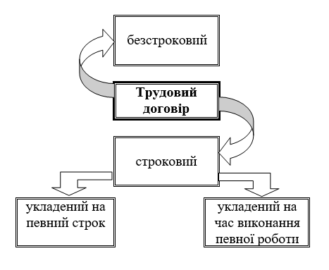
трудовий договір
Правове забезпечення трудових відносин
це угода між працівником і власником підприємства, установи, організації або уповноваженим ним органом, чи фізичною особою, згідно з яким працівник зобов'язується виконувати роботу, визначену цим договором, підпорядковуючись внутрішньому трудовому розпорядкові, а власник підприємства, установи, організації або уповноважений ним орган чи фізична особа зобов'язується виплачувати працівникові заробітну плату і забезпечувати умови праці, необхідні для виконання роботи, передбачені законодавством про працю, колективним договором і угодою сторін.
Види трудового договору

Slide 7
ЗАСТЕРЕЖЕННЯ ПРИ УКЛАДАННІ
ТРУДОВОГО ДОГОВОРУ
Правове забезпечення трудових відносин
Забороняється
Не допускається
Забороняється
Забороняється
необґрунтована відмова у прийнятті на роботу
будь-яке пряме або непряме обмеження прав чи встановлення прямих або не­прямих переваг при укладенні, зміні та припиненні трудо­вого договору залежно від походження, соціального і майно­вого стану, расової та національної приналежності, статі, мови, політичних поглядів, релігійних переконань, членства у професійній спілці чи іншому об'єднанні громадян, роду і характеру занять, місця проживання.
вимага­ти від осіб, які поступають на роботу, відомості про їх пар­тійну і національну приналежність, походження, прописку та документи, подання яких не передбачено законодавством.
укладення трудового договору з громадя­нином, якому згідно з медичним висновком дана робо­та протипоказана за станом здоров'я.

Slide 8
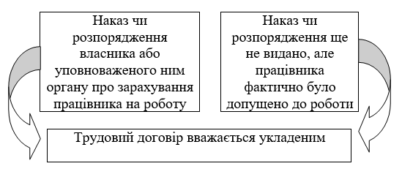
Випадки письмової форми укладення трудового договору
Правове забезпечення трудових відносин
при організованому наборі працівників;
при укладенні трудового договору про роботу в райо­нах з особливими природними географічними і геологічними умовами та умовами підвищеного ризику для здоров'я;
при укладенні контракту;
у випадках, коли працівник наполягає на укладенні трудового договору у письмовій формі;
при укладенні трудового договору з неповнолітніми;
при укладенні трудового договору з фізичною особою;
в інших випадках, передбачених законодавством Ук­раїни.

Slide 9
Випробовування при прийманні на роботу
Правове забезпечення трудових відносин
для робітників
не може пе­ревищувати одного місяця
Для інших працівників
не може пе­ревищувати трьох місяців, а в окремих випадках, за по­годженням з органом первинної профспілкової організації, — шести місяців
Якщо працівник в період випробування був відсутній на роботі у зв'язку з тимчасовою непрацездатністю або з інших поважних причин, строк випробування може бути продовжено на відповідну кількість днів, протягом яких він був відсутній.

Slide 10

Випробовування НЕ встановлюється:
Правове забезпечення трудових відносин
для осіб, молодших вісімнадцяти років;
для молодих робітників після закінчення професійних навчально-вихов­них закладів;
для молодих спеціалістів після закінчення вищих навчальних закладів;
для осіб, звільнених у запас з військової чи альтернативної (невійськової) служби;
для інвалідів, на­правлених на роботу відповідно до рекомендації медико-соціальної експертизи;
при прийнятті на роботу в іншу місцевість і при переведенні на роботу на інше підприємство, в установу, організацію, а також в інших випадках, якщо це передба­чено законодавством.

Slide 11

Переведення на іншу роботу
Правове забезпечення трудових відносин
допускається тільки за згодою працівника;
згода не вимагається у випадку тимчасового переведення на іншу роботу в разі виробничої необхідності чи простою;
термін переведення працівників на не обумовлену трудовим договором роботу не може перевищувати одного місяця;
оплата праці здійснюється за виконувану роботу, але не нижче середнього заробітку за попередньою роботою
Переміщення працівника на інше робоче місце у межах його спеціальності, кваліфікації чи посади не вважається переведенням на іншу роботу.

Slide 12
Підстави припинення трудового договору
Правове забезпечення трудових відносин
  угода сторін;
  закінчення строкового договору, крім ви­падків, коли трудові відносини фактично тривають і жодна з сторін не виявляє бажання їх припинити;
  призов працівника на військову службу;
  розірвання трудового договору з ініціативи працівни­ка, з ініціативи власника або на вимогу профспіл­кового чи іншого уповноваженого на представництво тру­довим колективом органу;
  переведення працівника, за його згодою, на інше під­приємство, в установу, організацію або перехід на виборну посаду;
  відмова працівника від переведення на роботу в іншу місцевість разом з підприємством, установою, організацією, а також відмова від продовження роботи у зв'язку із зміною істотних умов праці;
  вступання в дію вироку суду, яким праців­ника засуджено до позбавлення волі, виправ­них робіт не за місцем роботи або до іншого покарання, яке виключає можливість продовження даної роботи;
підстави, передбачені контрактом.

Slide 13
При скороченні чисельності працівників перевага в залишенні на роботі надається:
Правове забезпечення трудових відносин
  сімейним — при наявності двох і більше утриманців;
  особам, в сім'ї яких немає інших працівників з са­мостійним заробітком;
  працівникам з тривалим безперервним стажем роботи на даному підприємстві, в установі, організації;
  працівникам, які навчаються у вищих і середніх спе­ціальних учбових закладах без відриву від виробництва;
  учасникам бойових дій, інвалідам війни та особам, на яких поширюється чинність Закону України "Про статус ветеранів війни, гарантії їх соціального захисту";
  авторам винаходів, корисних моделей, промислових зразків і раціоналізаторських пропозицій;
  працівникам, які дістали на цьому підприємстві, в установі, організації трудове каліцтво або професійне за­хворювання;
  особам з числа депортованих з України, на протязі п'яти років, з часу повернення на постійне місце проживан­ня до України;
працівникам з числа колишніх військовослужбовців строкової служби та осіб, які проходили альтернативну (невійськову) службу, — протягом двох років з дня звіль­нення їх зі служби.

Slide 14

Робочий час та його тривалість
Робочий час та час відпочинку
Робочий час – це встановлений відповідно до закону час, впродовж якого працівник повинен виконувати свої функціональні обов'язки на підприємстві, в установі, організації.
КЗпП України регламентує тривалість робочого часу для різних категорій працівників.
Нормальна тривалість робочого часу працівників не мо­же перевищувати 40 годин на тиждень. Разом з тим, підприємства і організації при укладенні колективного договору можуть встановлювати меншу норму тривалості робочого часу, ніж це передбачено КЗпП України.

